Slide 1
ROSSIN Louis
SCHIAVIO Romain
WEIBEL Thibaut
TD11
Projet ECEMON :
Battle of history
Notes:
1

Slide 2

Somaire
3) Présentation du sujet
4) Répartition des tâches
5) Diagrammes de classes
6) Tests fonctionnels
10) Bilans individuels
11) Bilan collectif
12) Références
2
Notes:
2

Slide 3


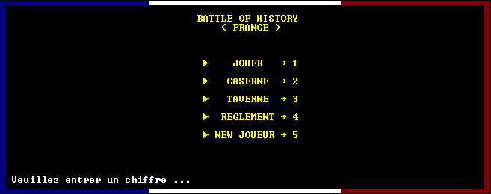
Présentation du sujet
Nous devions développer un jeu de cartes relativement semblable à la licence PokemonTCG. Pour cela, nous avons eu de la semaine du 26/10 à la semaine du 30/11 comprise pour finaliser le projet et tout ce qui en découle.
Donc sur une idée de Romain, nous avons décider de faire un jeu respectant les critères d’évaluation sur le thème des personnages français historique.
3
Notes:
3

Slide 4
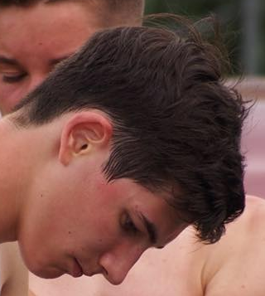
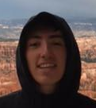
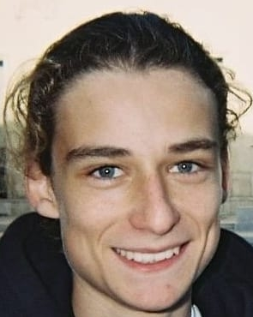
Repartition des taches
Modélisation du jeu
Affichage
Developemment du module Cartes
Developpement des menus ainsi
que leurs fonctionalités diverses
Sauvegarde
Développement du module jeu
Fonctionalitées diverses
4
Notes:
4

Slide 5

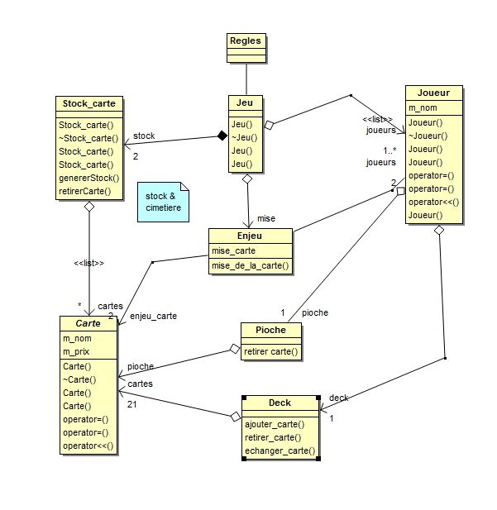
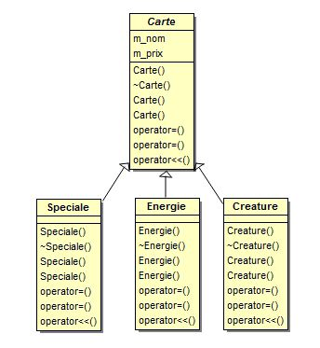
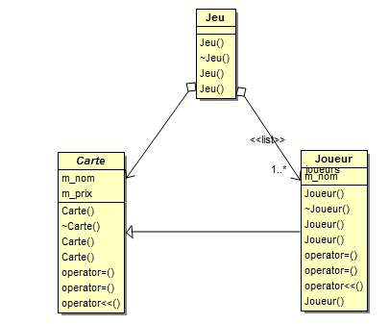
Diagrammes de classes
Comment nous avons pensé le projet
5
Comment nous l’avons réalisé
Notes:
5

Slide 6
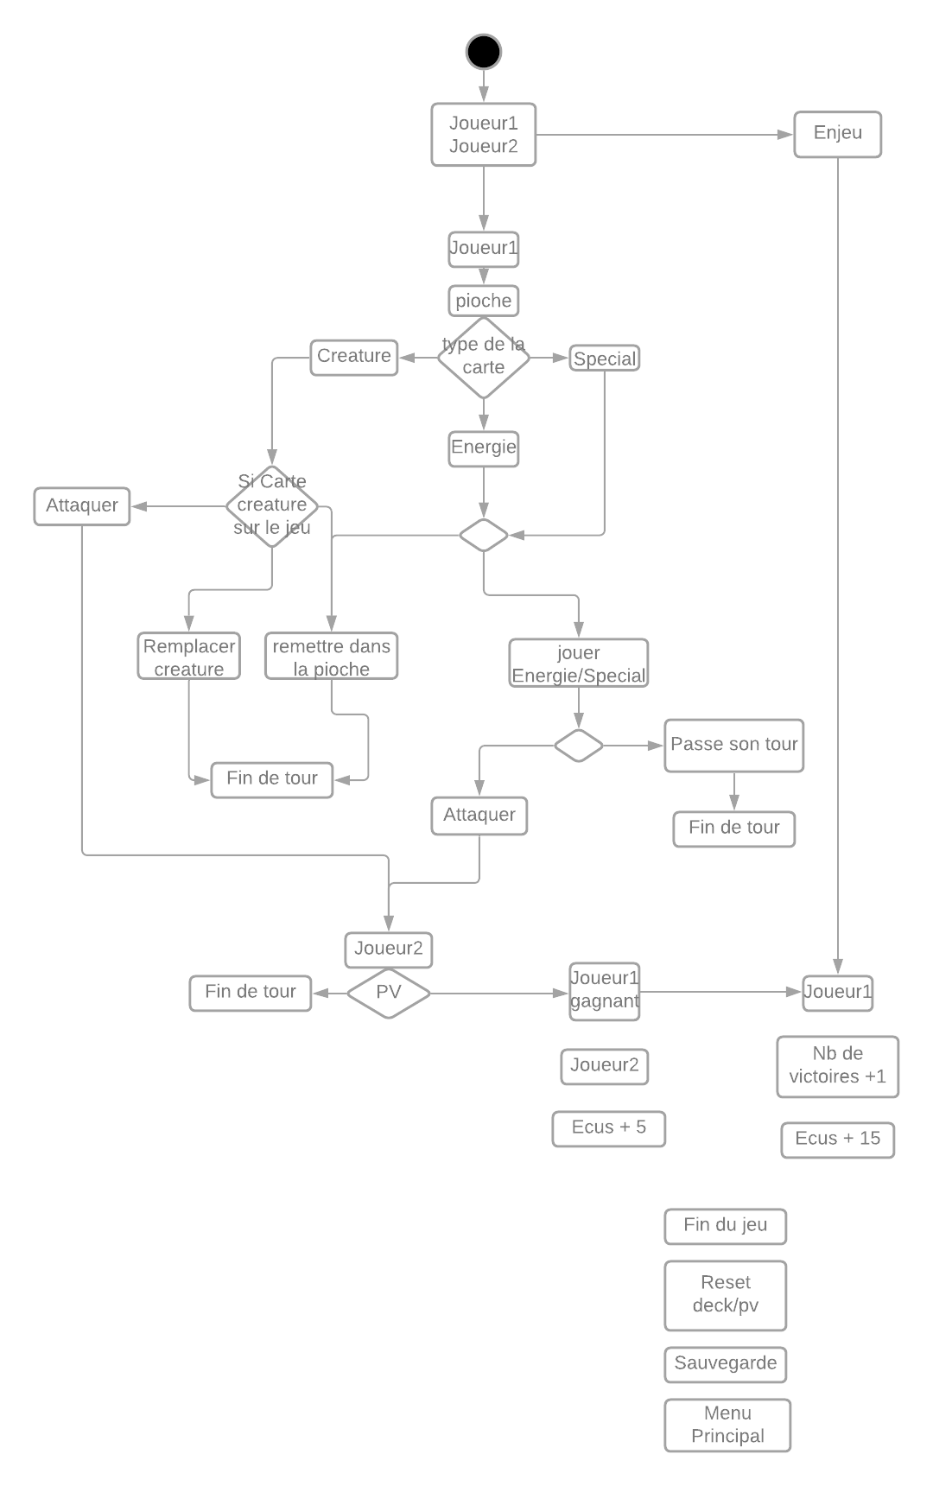
Tests fonctionnels
6
Notes:
6

Slide 7
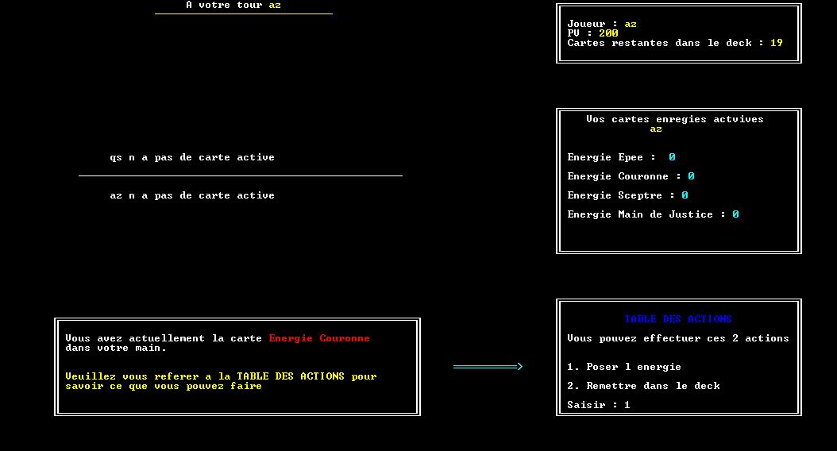
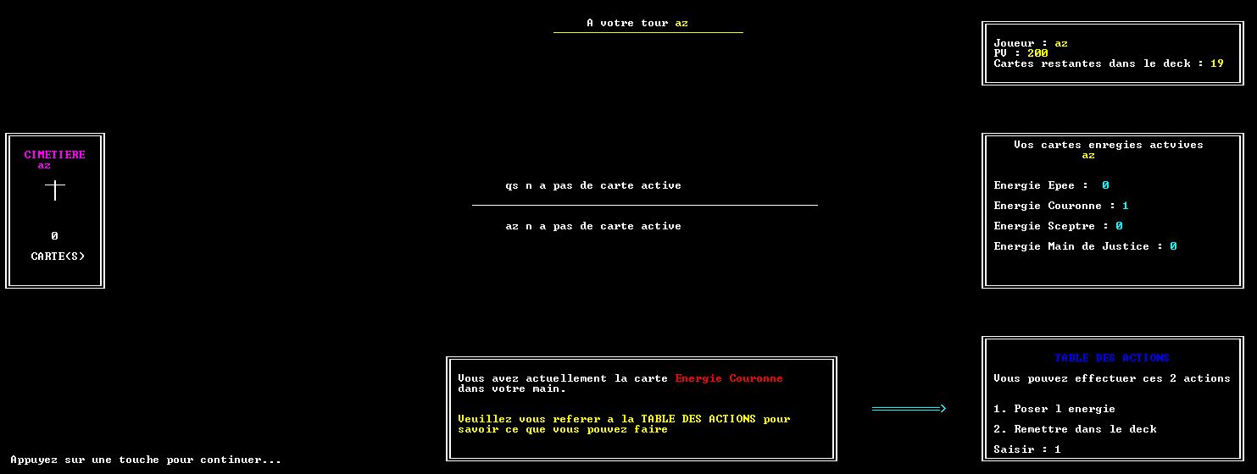
7
Notes:
7

Slide 8
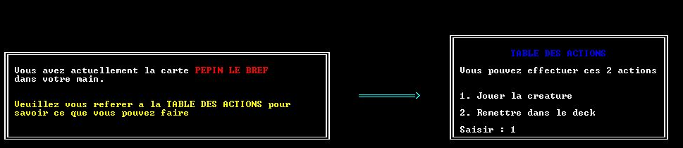
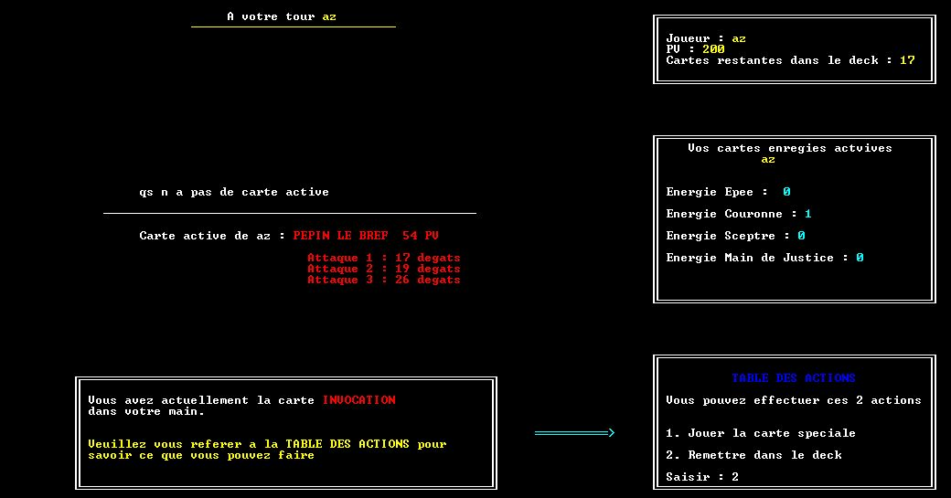
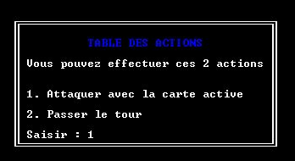
Pas de créature sur le train, la créature à été placée
Utilisation d’une carte spéciale/énergie
avant de pouvoir attaquer avec une créature
8
Notes:
8

Slide 9
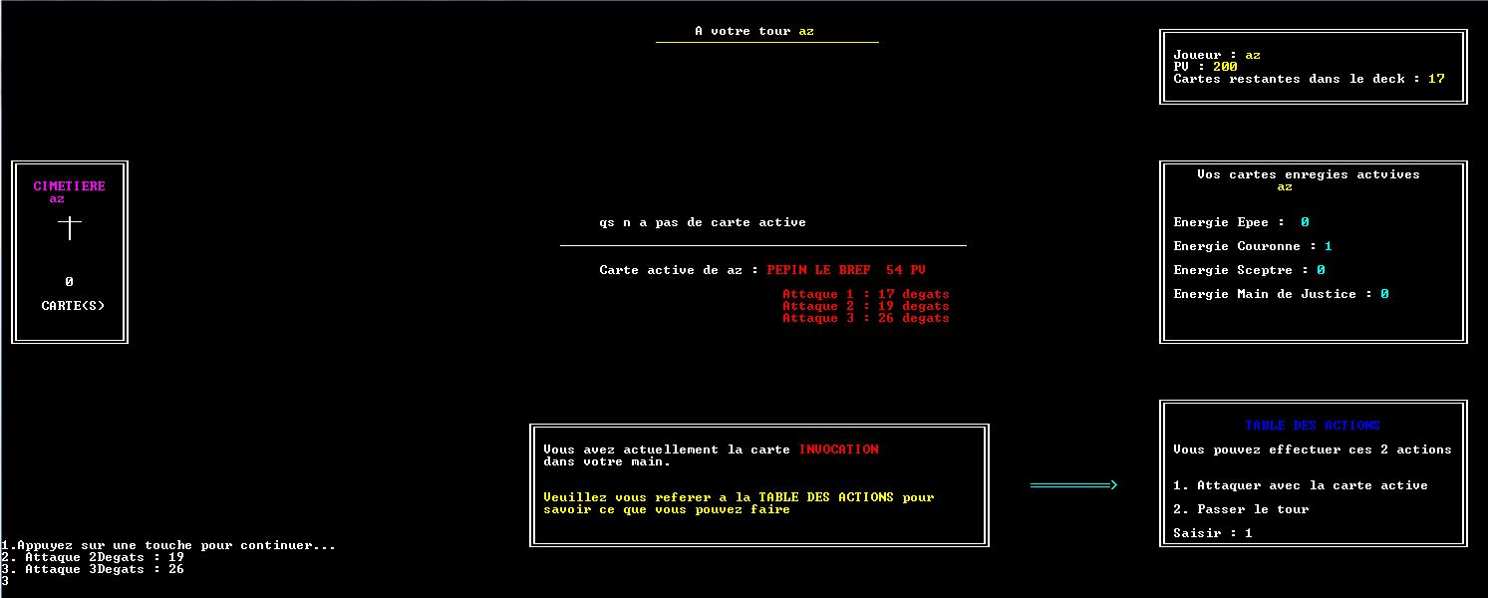
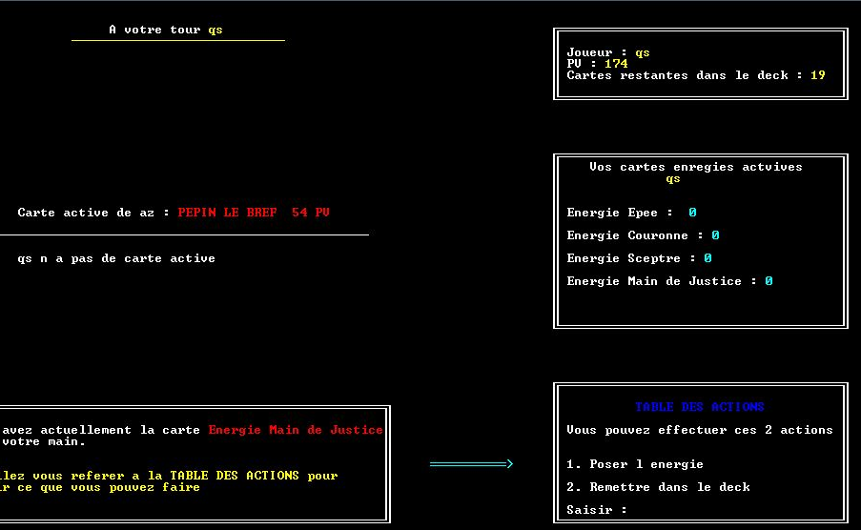
Perte de PV de J2
9
Notes:
9

Slide 10
Bilans
J’ai eu au début beaucoup
d’à priori dû au fait de
travailler avec des
personnes qui m’étaient
Inconnu, mais cela n’aura
été qu’une expérience
très enrichissante
autant sur le plan humain
que sur le plan technique.
Mon unique regret est de
ne pas être la
meilleure version
de moi-même en ce
temps de pandémie...
J’ai trouvé le sujet très intéressant. J’ai donné beaucoup de ma personne et je me suis amélioré en informatique. Je suis très satisfait du résultat que l’on a obtenu et je trouve que le rendu du jeu est super.
Pour ma part j’ai trouvé ce projet très intéressant. Je trouve que notre groupe a bien fonctionné, on a pu bien se répartir les taches et on a travaillé efficacement. On s’est tous investit dans ce projet et je suis fier du résultat.
En effet je trouve que notre jeu est très complet et soigné.
J’ai adoré faire ce projet.
10
Notes:
10

Slide 11
Bilan collectif
Dans l’ensemble, nous avons tous apprécier travailler en groupe sur ce projet,
En effet, nous avons tous réussit à progresser en programmation.
Mais cela est d’autant plus vrai que nous somme fiers du travail que nous avons réaliser
Merci pour votre écoute !
11
Notes:
11

Slide 12
Références
https://en.cppreference.com/w/
https://openclassrooms.com
Cours : Projet d'informatique 3 (campusonline.me)
12
Notes:
12

